Slide 1
DISTRIBUCIONES MULTIVARIADAS
Las funciones de probabilidad generadas por el comportamiento aleatorio conjunto de dos o más variables son llamadas distribuciones multivariadas y se utilizan en el estudio de las relaciones existentes entre varias variables.

Slide 2
Distribuciones multivariadas
Distribuciones bidimensionales
Variable aleatoria bidimensional ( X, Y ).
Dado un experimento aleatorio ε y su espacio muestral asociado Ω, las funciones X, Y que asignan a cada elemento w_{i} de Ω, los valores X(w_{i}), Y(w_{i}), respectivamente, forman la variable aleatoria bidimensional (X, Y).

Slide 3
Distribuciones multivariadas
Distribuciones bidimensionales
Rango de una variable aleatoria bidimensional ( X, Y )
Dado en experimento aleatorio ε y su espacio muestral asociado Ω, el rango de la variable aleatoria bidimensional es el conjunto de valores posibles de la variable aleatoria (X,Y), y es denotada por:
R_{(X,Y)}
Si R_{(X,Y)} es un conjunto finito o infinito numerable, la variable aleatoria bidimensional es “discreta”; pero, si es un conjunto no numerable, la variable aleatoria es “continua”.

Slide 4
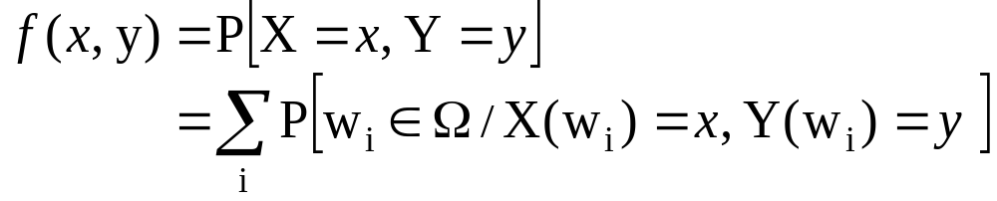
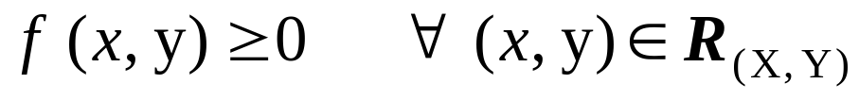
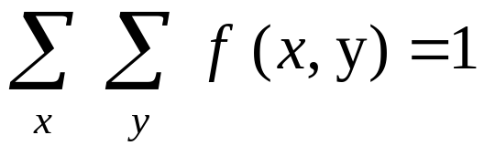
Función de probabilidad conjunta de dos variables discretas
La función de probabilidad conjunta “f ” de dos variables aleatorias discretas es aquella cuyo valor se determina mediante:
y cumple con las siguientes condiciones:
a)
b)

Slide 5
Función de probabilidad conjunta de dos variables discretas Ejemplo
Se tiene 8 acciones de las cuales dos son de clase A, tres son de clase B, y tres son de clase C. Si se eligen al azar y sin reemplazo 4 acciones, determine la función de probabilidad conjunta de las variables:
X = Número de acciones elegidas que son de la clase A.
Y = Número de acciones elegidas que son de la clase B.

Slide 6
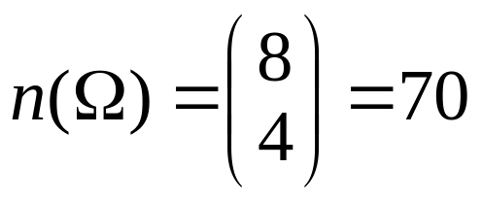
Función de probabilidad conjunta de dos variables discretas Ejemplo
Solución:
X = Número de acciones elegidas que son de la clase A.
Y = Número de acciones elegidas que son de la clase B.
2A | → 4 MSR
3B |
3C |
X → 2 2 2 2 0
Y → 2 1 1 0 1
Otros → 0 1 1 2 3
Rx={0,1,2}, Ry={0,1,2,3} 0≤x+y ≤4

Slide 7
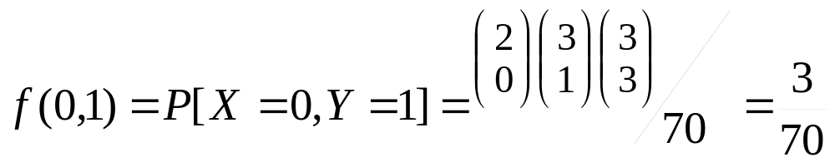
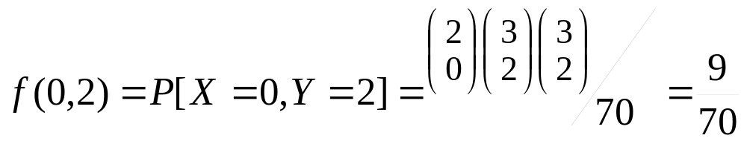
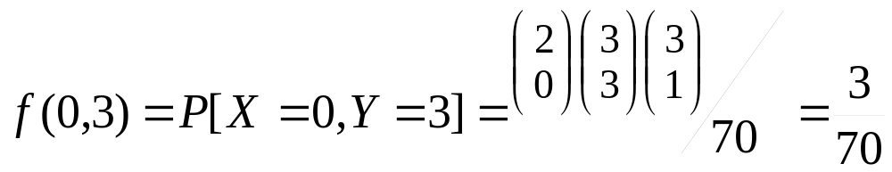
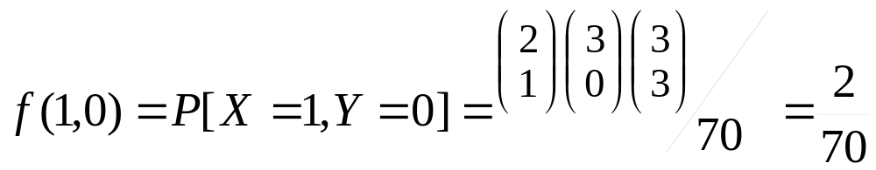
Función de probabilidad conjunta de dos variables discretas Ejemplo

Slide 8
Función de probabilidad conjunta de dos variables discretas Ejemplo
Tabla de distribución conjunta de probabilidades
Y X | 0 | 1 | 2 | 3
0 | 0 | 3/70 | 9/70 | 3/70
1 | 2/70 | 18/70 | 18/70 | 2/70
2 | 3/70 | 9/70 | 3/70 | 0
Gráfico 01

Slide 9
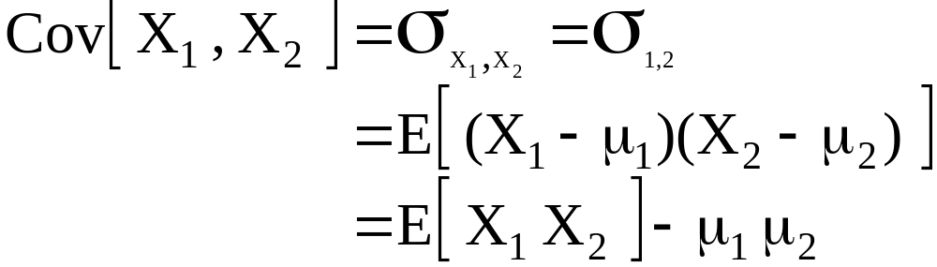
Esperanza matemática
Covariancia
Si X₁ , X₂ son dos variables aleatorias definidas sobre un mismo espacio probabilístico, la covariancia entre X₁ y X₂ se define como:

Slide 10
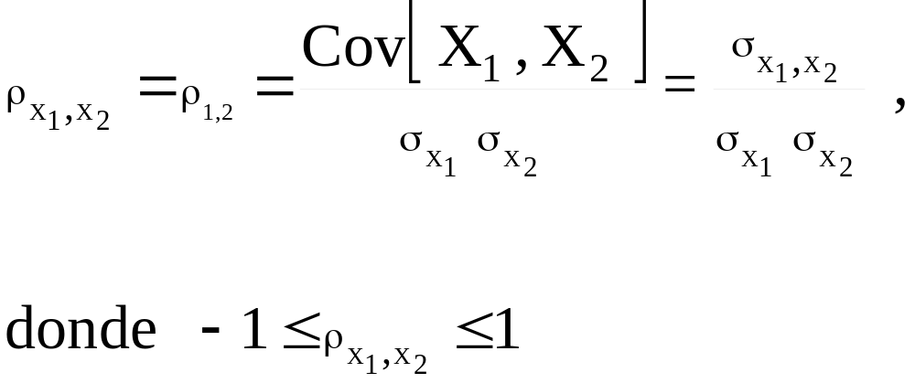
Esperanza matemática
Correlación
Si X₁ , X₂ son dos variables aleatorias definidas sobre un mismo espacio probabilístico, el coeficiente de correlación entre X₁ y X₂ se define como:

Slide 11
Esperanza matemática
Covariancia y correlación: Teoremas
Teorema
Si X₁ , X₂ son dos variables aleatorias independientes, entonces,
Teorema
Si X₁ , X₂ son dos variables aleatorias definidas sobre un mismo espacio probabilístico y a, b son dos constantes; entonces,
Cov[ aX₁ , bX₂ ]= a b Cov[ X₁ , X₂ ]
Var[ aX₁ ± bX₂ ]= a² Var[ X₁ ] + b² Var[ X₂ ] ± 2 a b Cov[ X₁ , X₂ ]

Slide 12
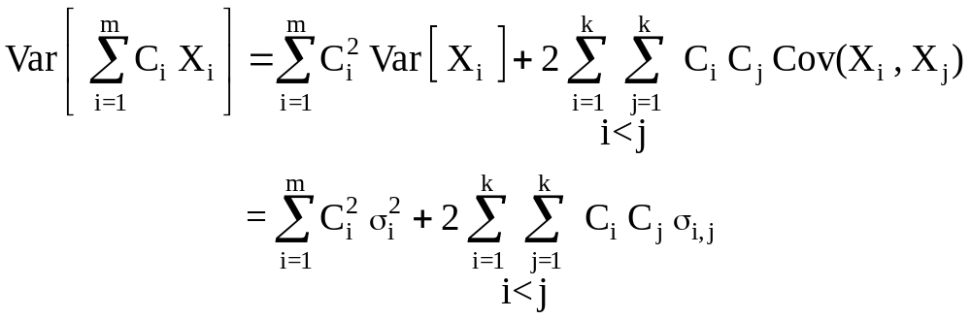
Esperanza matemática
Covariancia y correlación: Teoremas
Teorema
Si X₁ , X₂ , . . . , X_{k} son variables aleatorias y C₁ , C₂ ,... , C_{k} son “k” constantes reales; luego,

Slide 13
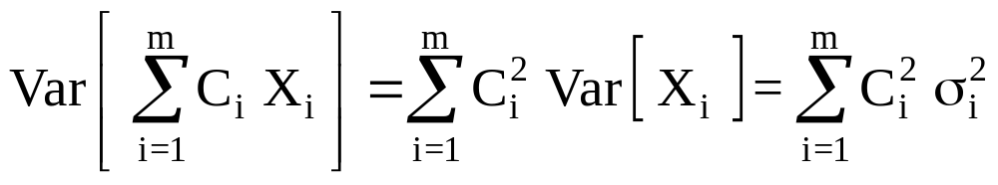
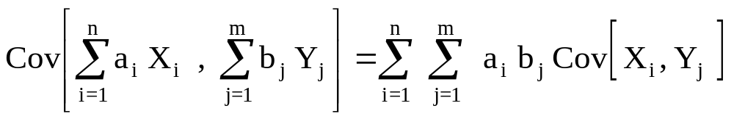
Esperanza matemática
Covarriancia y correlación: Teoremas
Teorema
Sean X₁ , X₂ , . . . , X_{k} son variables aleatorias mutuamente y estocásticamente independientes, y si C₁ , C₂ , . . . , C_{k} son “k” constantes reales; luego,
Teorema
Sean X₁ , X₂ , . . . , X_{n} y Y₁ , Y₂ , . . . , Y_{m} dos conjuntos de variables aleatorias definidas sobre un mismo espacio probabilístico, y sean a₁ , a₂ , . . . , a_{n} y b₁ , b₂ , . . . , b_{m} dos conjuntos de constantes reales; luego,

Slide 14
Esperanza matemática
Covariancia-Correlación. Ejemplo.
Sean X, Y dos variables aleatorias que tienen como tabla de distribución conjunta de probabilidades:
Y X | 0 | 1 | 2 | 3 | f_{x}(x)
0 | 0 | 3/70 | 9/70 | 3/70 | 15/70
1 | 2/70 | 18/70 | 18/70 | 2/70 | 40/70
2 | 3/70 | 9/70 | 3/70 | 0 | 15/70
f_{Y}(y) | 5/70 | 30/70 | 30/70 | 5/70 | 1
Gráfico 01
Determine el valor del coeficiente de correlación entre las variables X e Y.

Slide 15
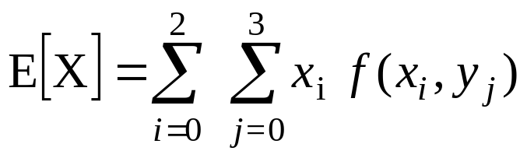
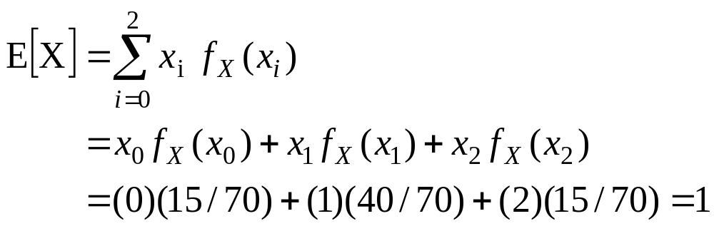
Esperanza matemática
Covariancia-Correlación. Ejemplo.
Y X | 0 | 1 | 2 | 3 | f_{x}(x)
0 | 0 | 3/70 | 9/70 | 3/70 | 15/70
1 | 2/70 | 18/70 | 18/70 | 2/70 | 40/70
2 | 3/70 | 9/70 | 3/70 | 0 | 15/70
f_{Y}(y) | 5/70 | 30/70 | 30/70 | 5/70 | 1
Gráfico 01

Slide 16

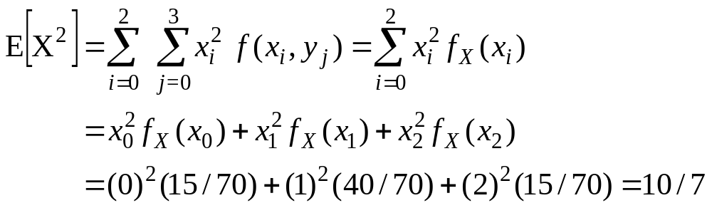
Esperanza matemática
Covariancia-Correlación. Ejemplo.
Y X | 0 | 1 | 2 | 3 | f_{x}(x)
0 | 0 | 3/70 | 9/70 | 3/70 | 15/70
1 | 2/70 | 18/70 | 18/70 | 2/70 | 40/70
2 | 3/70 | 9/70 | 3/70 | 0 | 15/70
f_{Y}(y) | 5/70 | 30/70 | 30/70 | 5/70 | 1
Gráfico 01

Slide 17
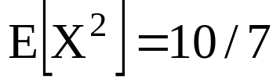
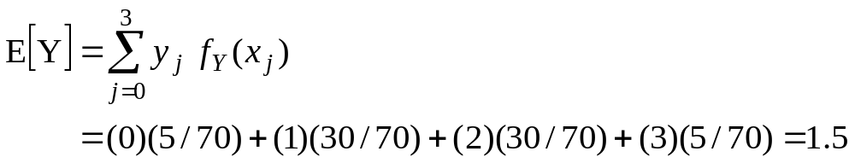
Esperanza matemática
Covariancia-Correlación. Ejemplo.
Y X | 0 | 1 | 2 | 3 | f_{x}(x)
0 | 0 | 3/70 | 9/70 | 3/70 | 15/70
1 | 2/70 | 18/70 | 18/70 | 2/70 | 40/70
2 | 3/70 | 9/70 | 3/70 | 0 | 15/70
f_{Y}(y) | 5/70 | 30/70 | 30/70 | 5/70 | 1

Slide 18

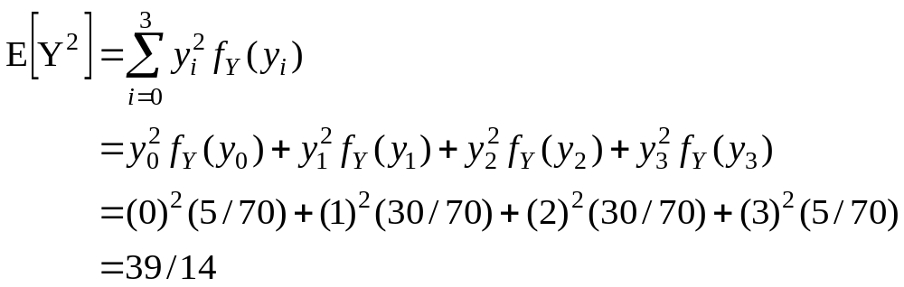
Esperanza matemática
Covariancia-Correlación. Ejemplo.
Y X | 0 | 1 | 2 | 3 | f_{x}(x)
0 | 0 | 3/70 | 9/70 | 3/70 | 15/70
1 | 2/70 | 18/70 | 18/70 | 2/70 | 40/70
2 | 3/70 | 9/70 | 3/70 | 0 | 15/70
f_{Y}(y) | 5/70 | 30/70 | 30/70 | 5/70 | 1

Slide 19
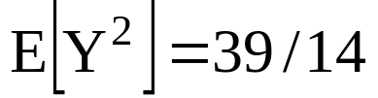
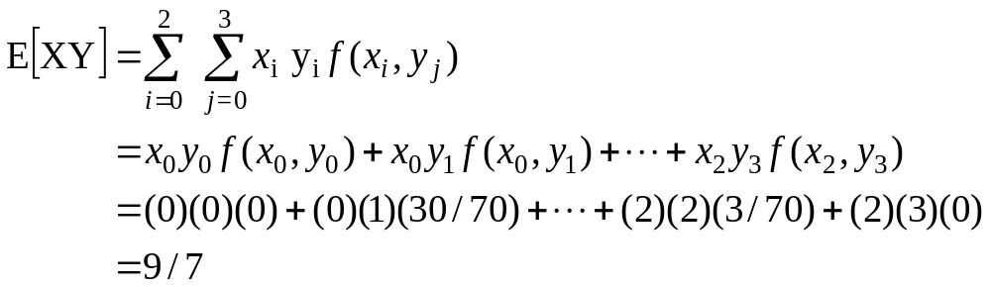
Esperanza matemática
Covariancia-Correlación. Ejemplo.
Y X | 0 | 1 | 2 | 3 | f_{x}(x)
0 | 0 | 3/70 | 9/70 | 3/70 | 15/70
1 | 2/70 | 18/70 | 18/70 | 2/70 | 40/70
2 | 3/70 | 9/70 | 3/70 | 0 | 15/70
f_{Y}(y) | 5/70 | 30/70 | 30/70 | 5/70 | 1

Slide 20

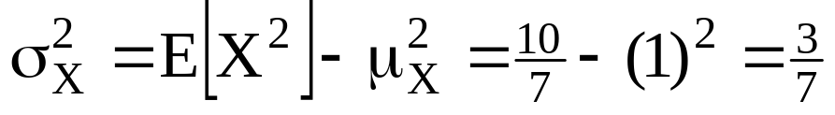
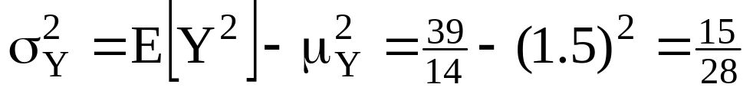
Esperanza matemática
Covariancia-Correlación. Ejemplo.
Y X | 0 | 1 | 2 | 3 | f_{x}(x)
0 | 0 | 3/70 | 9/70 | 3/70 | 15/70
1 | 2/70 | 18/70 | 18/70 | 2/70 | 40/70
2 | 3/70 | 9/70 | 3/70 | 0 | 15/70
f_{Y}(y) | 5/70 | 30/70 | 30/70 | 5/70 | 1

Slide 21
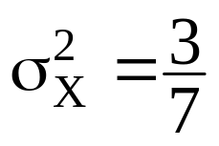
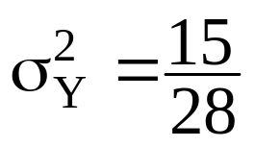
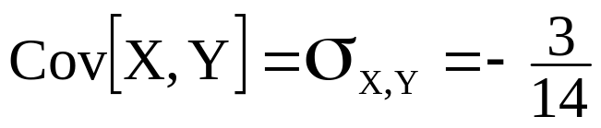
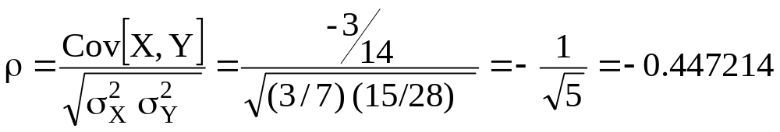
Esperanza matemática
Covariancia-Correlación. Ejemplo.
Y X | 0 | 1 | 2 | 3 | f_{x}(x)
0 | 0 | 3/70 | 9/70 | 3/70 | 15/70
1 | 2/70 | 18/70 | 18/70 | 2/70 | 40/70
2 | 3/70 | 9/70 | 3/70 | 0 | 15/70
f_{Y}(y) | 5/70 | 30/70 | 30/70 | 5/70 | 1
Gráfico 01

Slide 22

Esperanza matemática
Covariancia-Correlación. Ejemplo.
Tabla de distribución de probabilidad conjunta.
Y X | 0 | 1 | 2 | 3 | f_{x}(x)
0 | 0 | 3/70 | 9/70 | 3/70 | 15/70
1 | 2/70 | 18/70 | 18/70 | 2/70 | 40/70
2 | 3/70 | 9/70 | 3/70 | 0 | 15/70
f_{Y}(y) | 5/70 | 30/70 | 30/70 | 5/70 | 1
Gráfico 01
Anteriormente se halló:

Slide 23
Esperanza matemática
Covariancia-Correlación. Ejemplo.
Se tiene 8 acciones, de las cuales dos son de clase A, tres son de clase B, y tres son de clase C. Si se eligen al azar y sin reemplazo 4 acciones, y se definen las variables aleatorias:
X = Número de acciones elegidas que son de la clase A.
Y = Número de acciones elegidas que son de la clase B.
Si el precio de una acción es de: 15 soles si es de clase A; 10 soles si es de clase B; y 7 soles si es de clase C.
Determine la variancia del gasto efectuado en la compra de acciones de clase A y B, que se hayan elegido.

Slide 24
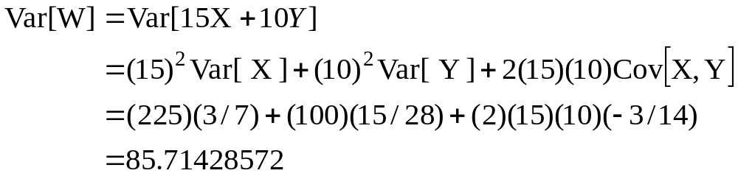
Esperanza matemática
Covariancia-Correlación. Ejemplo.
El gasto total es: W=15X+10Y

Slide 25
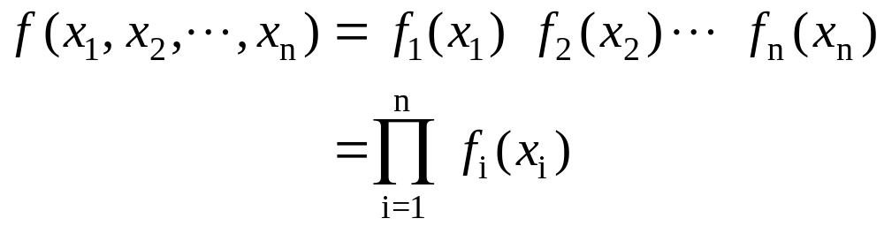
Independencia estocástica de “n” variables aleatorias
Las variables aleatorias: X₁ , X₂ , . . . , X_{n} son mutuamente y probabilísticamente independientes si y solo si la función de probabilidad conjunta de las “n” variables es igual al producto de las funciones de probabilidad marginal de dichas variables. es decir si:

Slide 26
Independencia estocástica de variables aleatorias. Ejemplo.
Sean X, Y dos variables aleatorias que tienen como tabla de distribución conjunta de probabilidades:
Y X | 0 | 1 | 2 | 3 | f_{x}(x)
0 | 0 | 3/70 | 9/70 | 3/70 | 15/70
1 | 2/70 | 18/70 | 18/70 | 2/70 | 40/70
2 | 3/70 | 9/70 | 3/70 | 0 | 15/70
f_{Y}(y) | 5/70 | 30/70 | 30/70 | 5/70 | 1
Gráfico 01
Determine si X e Y son dos variables aleatorias independientes.

Slide 27
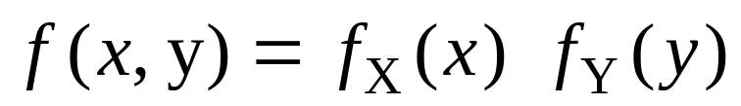
Independencia estocástica de variables aleatorias. Ejemplo.
Y X | 0 | 1 | 2 | 3 | f_{x}(x)
0 | 0 | 3/70 | 9/70 | 3/70 | 15/70
1 | 2/70 | 18/70 | 18/70 | 2/70 | 40/70
2 | 3/70 | 9/70 | 3/70 | 0 | 15/70
f_{Y}(y) | 5/70 | 30/70 | 30/70 | 5/70 | 1
Gráfico 01
Para que X e Y sean dos variables aleatorias independientes se debe cumplir que:

Slide 28
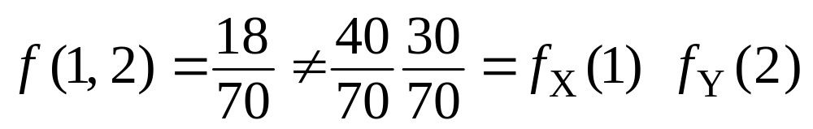
Independencia estocástica de variables aleatorias. Ejemplo.
Y X | 0 | 1 | 2 | 3 | f_{x}(x)
0 | 0 | 3/70 | 9/70 | 3/70 | 15/70
1 | 2/70 | 18/70 | 18/70 | 2/70 | 40/70
2 | 3/70 | 9/70 | 3/70 | 0 | 15/70
f_{Y}(y) | 5/70 | 30/70 | 30/70 | 5/70 | 1
Gráfico 01
Puesto que: f_{x}(1)=40/70, f_{Y}(2)=30/70, y f(1,2)=18/70,
Se deduce,

Slide 29
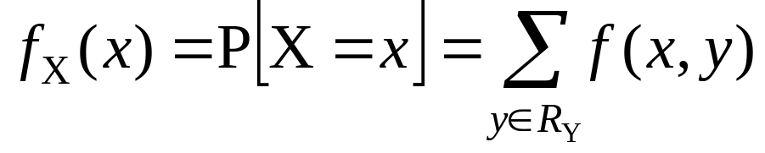
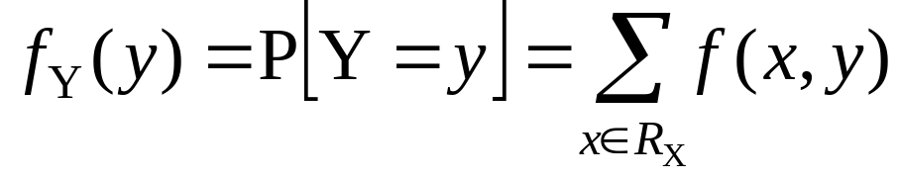
Funciones de probabilidad marginales de dos variables discretas
Si f (x, y) es la función de probabilidad conjunta de las variables aleatorias X, Y; luego, la función de probabilidad marginal de la variable aleatoria X es:
y la función de probabilidad marginal de la variable aleatoria Y es:

Slide 30
Funciones de probabilidad marginales de dos variables discretas Ejemplo
Sean X, Y dos variables aleatorias que tienen como tabla de distribución conjunta de probabilidades:
Y X | 0 | 1 | 2 | 3
0 | 0 | 3/70 | 9/70 | 3/70
1 | 2/70 | 18/70 | 18/70 | 2/70
2 | 3/70 | 9/70 | 3/70 | 0
Gráfico 01
Halle las funciones de probabilidad marginales de X e Y.

Slide 31
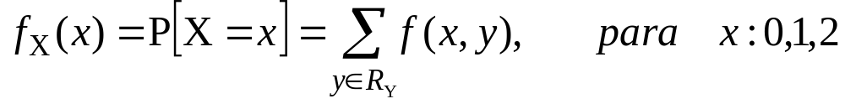
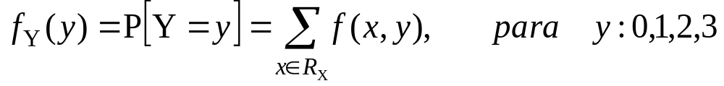
Funciones de probabilidad marginales de dos variables discretas Ejemplo
El rango de la variable X es: Rx={0,1,2},
y el rango de la variable Y es : Ry={0,1,2,3}
Debemos hallar :
y

Slide 32

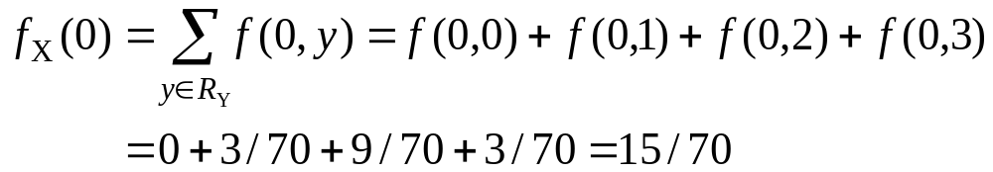
Funciones de probabilidad marginales de dos variables discretas Ejemplo
Gráfico 01
Y X | 0 | 1 | 2 | 3
0 | 0 | 3/70 | 9/70 | 3/70
1 | 2/70 | 18/70 | 18/70 | 2/70
2 | 3/70 | 9/70 | 3/70 | 0

Slide 33

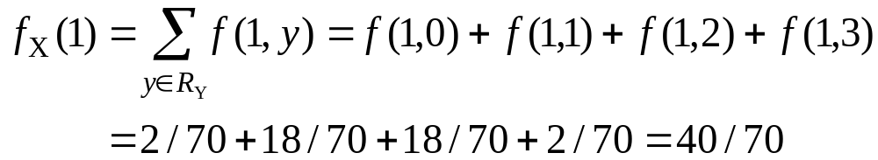
Funciones de probabilidad marginales de dos variables discretas Ejemplo
Gráfico 01
Y X | 0 | 1 | 2 | 3
0 | 0 | 3/70 | 9/70 | 3/70
1 | 2/70 | 18/70 | 18/70 | 2/70
2 | 3/70 | 9/70 | 3/70 | 0

Slide 34

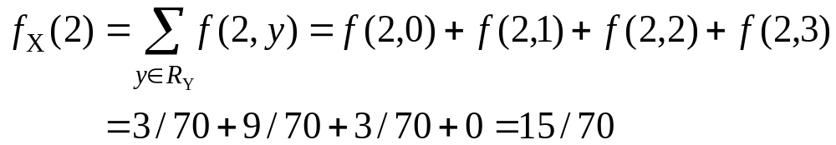
Funciones de probabilidad marginales de dos variables discretas Ejemplo
Gráfico 01
Y X | 0 | 1 | 2 | 3
0 | 0 | 3/70 | 9/70 | 3/70
1 | 2/70 | 18/70 | 18/70 | 2/70
2 | 3/70 | 9/70 | 3/70 | 0

Slide 35
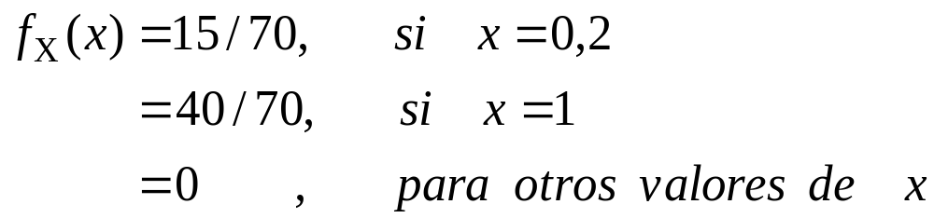
Funciones de probabilidad marginales de dos variables discretas Ejemplo
Gráfico
Y X | 0 | 1 | 2 | 3 | f_{x}(x)
0 | 0 | 3/70 | 9/70 | 3/70 | 15/70
1 | 2/70 | 18/70 | 18/70 | 2/70 | 40/70
2 | 3/70 | 9/70 | 3/70 | 0 | 15/70
Gráfico 03

Slide 36
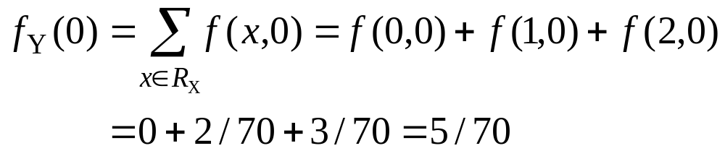
Funciones de probabilidad marginales de dos variables discretas Ejemplo
Gráfico 01
Y X | 0 | 1 | 2 | 3
0 | 0 | 3/70 | 9/70 | 3/70
1 | 2/70 | 18/70 | 18/70 | 2/70
2 | 3/70 | 9/70 | 3/70 | 0

Slide 37
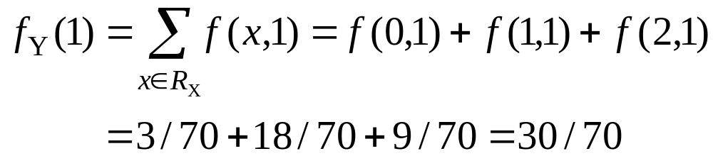
Funciones de probabilidad marginales de dos variables discretas Ejemplo
Gráfico 01
Y X | 0 | 1 | 2 | 3
0 | 0 | 3/70 | 9/70 | 3/70
1 | 2/70 | 18/70 | 18/70 | 2/70
2 | 3/70 | 9/70 | 3/70 | 0

Slide 38
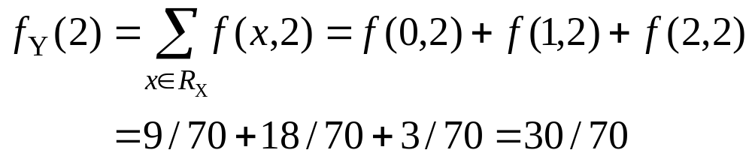
Funciones de probabilidad marginales de dos variables discretas Ejemplo
Gráfico 01
Y X | 0 | 1 | 2 | 3
0 | 0 | 3/70 | 9/70 | 3/70
1 | 2/70 | 18/70 | 18/70 | 2/70
2 | 3/70 | 9/70 | 3/70 | 0

Slide 39

Funciones de probabilidad marginales de dos variables discretas Ejemplo
Gráfico 01
Y X | 0 | 1 | 2 | 3
0 | 0 | 3/70 | 9/70 | 3/70
1 | 2/70 | 18/70 | 18/70 | 2/70
2 | 3/70 | 9/70 | 3/70 | 0

Slide 40
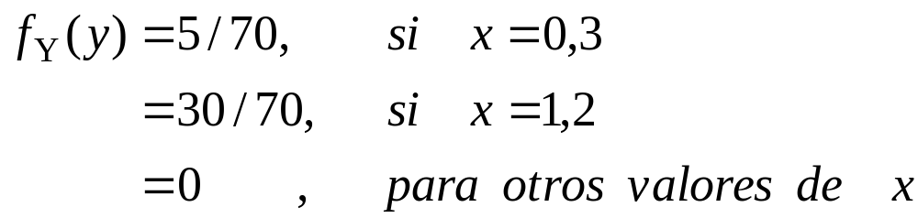
Funciones de probabilidad marginales de dos variables discretas Ejemplo
Gráfico 01
Y X | 0 | 1 | 2 | 3
0 | 0 | 3/70 | 9/70 | 3/70
1 | 2/70 | 18/70 | 18/70 | 2/70
2 | 3/70 | 9/70 | 3/70 | 0
f_{Y}(y) | 5/70 | 30/70 | 30/70 | 5/70

Slide 41
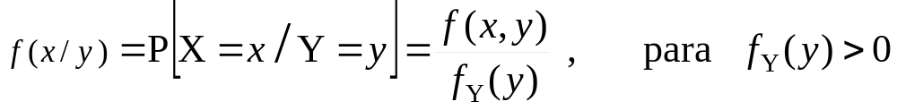
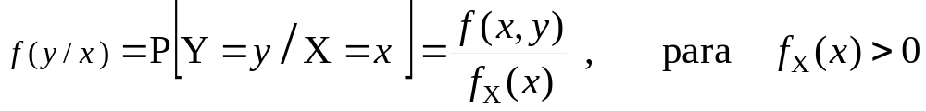
Funciones de distribución condicionales de dos variables discretas
Si f (x, y) es la función de probabilidad conjunta de las variables aleatorias X, Y; f_{X} (x) y f_{Y} (x) son las funciones de probabilidad marginales de las variables aleatorias X e Y, respectivamente; entonces, la función de probabilidad condicional de X, dado que Y= y , es:
y la función de probabilidad condicional de Y, dado que X= x , es:

Slide 42
Funciones de distribución condicionales de dos variables discretas. Ejemplo
Sean X, Y dos variables aleatorias que tienen como tabla de distribución conjunta de probabilidades:
Y X | 0 | 1 | 2 | 3 | f_{x}(x)
0 | 0 | 3/70 | 9/70 | 3/70 | 15/70
1 | 2/70 | 18/70 | 18/70 | 2/70 | 40/70
2 | 3/70 | 9/70 | 3/70 | 0 | 15/70
f_{Y}(y) | 5/70 | 30/70 | 30/70 | 5/70 | 1
Gráfico 01
Halle la función de probabilidad condicional de Y, dado que X=1.

Slide 43
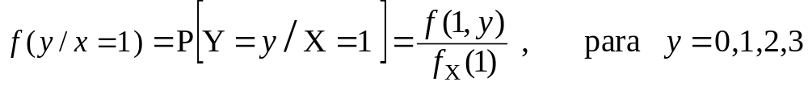
Funciones de distribución condicionales de dos variables discretas. Ejemplo
El rango de la variable Y es : Ry={0,1,2,3}
Debemos hallar :

Slide 44
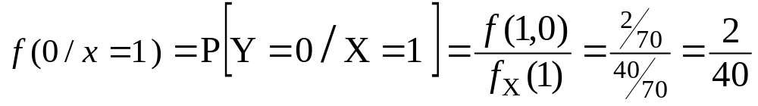
Funciones de distribución condicionales de dos variables discretas. Ejemplo
Y X | 0 | 1 | 2 | 3 | f_{x}(x)
0 | 0 | 3/70 | 9/70 | 3/70 | 15/70
1 | 2/70 | 18/70 | 18/70 | 2/70 | 40/70
2 | 3/70 | 9/70 | 3/70 | 0 | 15/70
f_{Y}(y) | 5/70 | 30/70 | 30/70 | 5/70 | 1
Gráfico 01
2/70
f_{x}(1)=P[X=1]

Slide 45
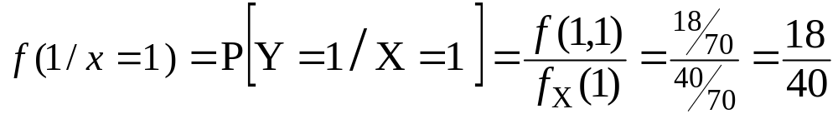
Funciones de distribución condicionales de dos variables discretas. Ejemplo
Y X | 0 | 1 | 2 | 3 | f_{x}(x)
0 | 0 | 3/70 | 9/70 | 3/70 | 15/70
1 | 2/70 | 18/70 | 18/70 | 2/70 | 40/70
2 | 3/70 | 9/70 | 3/70 | 0 | 15/70
f_{Y}(y) | 5/70 | 30/70 | 30/70 | 5/70 | 1
Gráfico 01
18/70
f_{x}(1)=P[X=1]

Slide 46
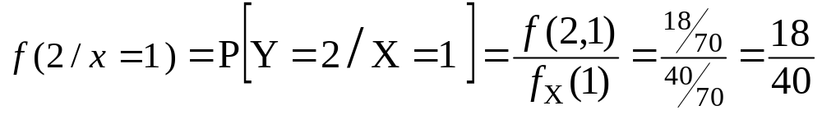
Funciones de distribución condicionales de dos variables discretas. Ejemplo
Y X | 0 | 1 | 2 | 3 | f_{x}(x)
0 | 0 | 3/70 | 9/70 | 3/70 | 15/70
1 | 2/70 | 18/70 | 18/70 | 2/70 | 40/70
2 | 3/70 | 9/70 | 3/70 | 0 | 15/70
f_{Y}(y) | 5/70 | 30/70 | 30/70 | 5/70 | 1
Gráfico 01
18/70
f_{x}(1)=P[X=1]

Slide 47
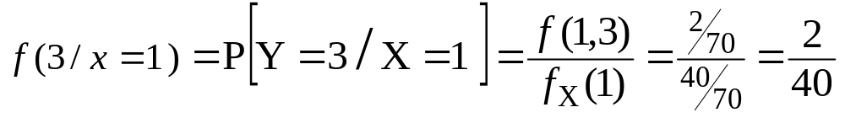
Funciones de distribución condicionales de dos variables discretas. Ejemplo
Y X | 0 | 1 | 2 | 3 | f_{x}(x)
0 | 0 | 3/70 | 9/70 | 3/70 | 15/70
1 | 2/70 | 18/70 | 18/70 | 2/70 | 40/70
2 | 3/70 | 9/70 | 3/70 | 0 | 15/70
f_{Y}(y) | 5/70 | 30/70 | 30/70 | 5/70 | 1
Gráfico 01
2/70
f_{x}(1)=P[X=1]

Slide 48

Funciones de distribución condicionales de dos variables discretas. Ejemplo
Y X | 0 | 1 | 2 | 3 | f_{x}(x)
0 | 0 | 3/70 | 9/70 | 3/70 | 15/70
1 | 2/70 | 18/70 | 18/70 | 2/70 | 40/70
2 | 3/70 | 9/70 | 3/70 | 0 | 15/70
f_{Y}(y) | 5/70 | 30/70 | 30/70 | 5/70 | 1
Gráfico 01
f_{x}(1)=P[X=1]

Slide 49


Esperanza condicional
1) Si las variables son discretas:
2) Si las variables son continuas:

Slide 50
Esperanza condicional. Ejemplo
Sean X, Y dos variables aleatorias que tienen como tabla de distribución conjunta de probabilidades:
Y X | 0 | 1 | 2 | 3 | f_{x}(x)
0 | 0 | 3/70 | 9/70 | 3/70 | 15/70
1 | 2/70 | 18/70 | 18/70 | 2/70 | 40/70
2 | 3/70 | 9/70 | 3/70 | 0 | 15/70
f_{Y}(y) | 5/70 | 30/70 | 30/70 | 5/70 | 1
Gráfico 01
Halle la media de la distribución condicional de Y, dado que X=1.

Slide 51

Esperanza condicional. Ejemplo
La función de probabilidad condicional de Y, dado que X=1, es:

Slide 52

Esperanza condicional. Ejemplo
La función de probabilidad condicional de Y, dado que X=1, es:

Slide 53



Función de probabilidad conjunta de dos variables continuas
La función “f ” es una densidad conjunta de probabilidad de dos variables aleatorias continuas si cumple con las siguientes condiciones:
a)
b)
c)

Slide 54

Función de probabilidad conjunta de dos variables continuas. Ejemplo
El precio de dos artículos X, Y ( en decenas de nuevos soles), son variables aleatorias cuyo comportamiento conjunto esta definido por la siguiente función :
Hallar el valor de “k” pare que f(x,y) sea una función de densidad conjunta

Slide 55

Función de probabilidad conjunta de dos variables continuas. Ejemplo
Hallar el valor de “k” pare que f(x,y) sea una función de densidad conjunta
Es claro que para 0<x<2 y 0<y<2, se tiene que f(x,y)>0, siempre que k>0. Solamente falta comprobar la condición:

Slide 56
Función de probabilidad conjunta de dos variables continuas. Ejemplo
El rango de la variable (X,Y) es:
R_{(X,Y)}={ (x,y) / 0<x<2; 0<y<2}
y el gráfico de la función es aproximadamente: gráfico 02

Slide 57


Función de probabilidad conjunta de dos variables continuas. Ejemplo
Luego, k=1/16 y

Slide 58

Esperanza matemática
Covariancia-Correlación. Ejemplo.
El precio de dos artículos X, Y ( en decenas de nuevos soles), son variables aleatorias cuyo comportamiento conjunto esta definido por la siguiente función :
Determine el valor del coeficiente de correlación entre las variables X e Y.

Slide 59




Esperanza matemática
Covariancia-Correlación. Ejemplo.
Para hallar el valor esperado de X, se debe obtener:

Slide 60


Esperanza matemática
Covariancia-Correlación. Ejemplo.

Slide 61


Esperanza matemática
Covariancia-Correlación. Ejemplo.
Otra alternativa

Slide 62




Esperanza matemática
Covariancia-Correlación. Ejemplo.
Gráfico 06

Slide 63


Esperanza matemática
Covariancia-Correlación. Ejemplo.
Gráfico 08

Slide 64



Esperanza matemática
Covariancia-Correlación. Ejemplo.
Gráfico 08

Slide 65


Esperanza matemática
Covariancia-Correlación. Ejemplo.
Para hallar el valor esperado de XY, se debe obtener:

Slide 66



Esperanza matemática
Covariancia-Correlación. Ejemplo.

Slide 67



Esperanza matemática
Covariancia-Correlación. Ejemplo.

Slide 68


Funciones de probabilidad marginales de dos variables continuas
Si f (x, y) es la función de densidad conjunta de las variables aleatorias X, Y; luego, la función de densidad marginal de la variable aleatoria X es:
y la función de densidad marginal de la variable aleatoria Y es:

Slide 69

Funciones de probabilidad marginales de dos variables continuas. Ejemplo.
Si X, Y dos variables aleatorias que tienen como función de densidad conjunta:
Halle las funciones de probabilidad marginales de X e Y.

Slide 70
Funciones de probabilidad marginales de dos variables continuas. Ejemplo.
El rango de l a variable (X,Y) es:
Siendo su representación gráfica es:
Gráfico 04

Slide 71
Funciones de probabilidad marginales de dos variables continuas. Ejemplo.
Para hallar la densidad marginal de X se debe obtener:
Gráfico 05

Slide 72

Funciones de probabilidad marginales de dos variables continuas. Ejemplo.

Slide 73
Funciones de probabilidad marginales de dos variables continuas. Ejemplo.

Slide 74

Funciones de probabilidad marginales de dos variables continuas. Ejemplo.
Para hallar la densidad marginal de Y se debe obtener:
Gráfico 07

Slide 75


Funciones de probabilidad marginales de dos variables continuas. Ejemplo.

Slide 76

Funciones de probabilidad marginales de dos variables continuas. Ejemplo.

Slide 77


Funciones de distribución condicionales de dos variables continuas
Si f (x, y) es la función de densidad conjunta de las variables aleatorias X, Y; f_{X} (x) y f_{Y} (x) son las funciones de densidad marginales de las variables aleatorias X e Y, respectivamente; entonces, la función de densidad condicional de X, dado que Y= y, es:
y la función de densidad condicional de Y, dado que X= x, es :

Slide 78


Funciones de distribución condicionales de dos variables continuas. Ejemplo.
Para hallar la densidad condicional de Y, dado que X=x.
Dist.Cond

Slide 79
Esperanza condicional
Sea:
  f(y,x₁,x₂, ..., x_{k} ) la función de probabilidad conjunta
  de las variables aleatorias Y,X₁, X₂,..., X_{k},
  g( y/x₁, x₂,..., x_{k}) la función de probabilidad
  condicional de Y dado que: X₁=x₁, X₂=x₂ ,..., X_{k}=x_{k} y
  h(x₁ ,x₂,...,x_{k}) la función de probabilidad conjunta de
  las variables aleatorias X₁,X₂,..., X_{k}.
El valor esperado o esperanza matemática condicional de Y dado que: X₁= x₁, X₂= x₂ ,..., X_{k}= x_{k}, que es denotada por E[ Y/x₁, x₂, .... , x_{k}] se define como:

Slide 80
Esperanza condicional. Ejemplo.
Si X, Y dos variables aleatorias que tienen como función de densidad conjunta:
Halle la media de la distribución condicional de la variable X, dado que Y=1.5.

Slide 81

Esperanza condicional. Ejemplo.
La función de densidad marginal de Y es:
Con lo cual se obtiene:

Slide 82


Esperanza condicional. Ejemplo.
Luego, la densidad condicional de X, dado Y= y, es:

Slide 83


Esperanza condicional. Ejemplo.
Luego, la densidad condicional de X, dado Y=1.5, es:

Slide 84


Esperanza condicional. Ejemplo.
Luego, la densidad condicional de X, dado Y=1.5, es:

Slide 85

Esperanza condicional. Ejemplo.
La media de la densidad condicional de X, dado Y=1.5, es:

Slide 86
Esperanza condicional
Teorema
Sean: X, Y dos variables aleatorias; g₁(Y) y g₂(Y) dos funciones de Y y g₃(X) una función de X; luego,
E[ g₁(Y) + g₂(Y) / x ]= E[ g₁(Y) / x ] + E[ g₂(Y) / x ]
E[ g₁(Y) g₃(X) / x ]= g₃(x) E[ g₁(Y) / x ]
E[ g₁(Y) ]= E{ E[ g₁(Y) / x ] }
μ_{Y} = E[ Y ]= E( E[ Y / x ] )
μ_{X} = E[ X ]= E( E[ X / y ] )

Slide 87
Esperanza condicional
Teorema
Sean: X, Y dos variables aleatorias; g₁(Y) y g₂(Y) dos funciones de Y y g₃(X) una función de X; luego,
Si X, Y son mutuamente independientes: E[ X Y ]= E[ Y ] E[ X ]
Si X, Y son mutuamente independientes:
E[ g₁(Y) g₃(X) ] = E[ g₁(Y) ] E[ g₃(X) ]

Slide 88

Esperanza condicional
Curva de regresión
La esperanza matemática es llamada la curva de regresión de Y sobre X₁ , X₂ , . . . .X_{k} y es denotada por:

Slide 89

Esperanza condicional
Variancia condicional
Variancia condicional
Dadas dos variables aleatorias X, Y definidas sobre un mismo espacio probabilístico, la variancia condicional de Y dado X= x es definida como:

Slide 90
Esperanza condicional. Ejemplo.
Si X, Y dos variables aleatorias que tienen como función de densidad conjunta:
Halle la media de la distribución condicional de la variable Y, dado que X=x

Slide 91

Esperanza condicional. Ejemplo.
La función de densidad marginal de X es:
Con lo cual se obtiene:

Slide 92


Esperanza condicional. Ejemplo.
Luego, la densidad condicional de Y, dado X=x, es:

Slide 93

Esperanza condicional. Ejemplo.
gráfico 02
La media de la densidad condicional de Y, dado X=x, es:

Slide 94

Esperanza condicional. Ejemplo.
La media de la densidad condicional de Y, dado X=x, es:

Slide 95


Esperanza condicional. Ejemplo.
La media de la densidad condicional de Y, dado X=x, que también es llamada la ecuación de regresión de Y sobre X es:
gráfico 03

Slide 96

Esperanza condicional. Ejemplo.
La media de la densidad condicional de Y, dado X=x, que también es llamada la ecuación de regresión de Y sobre X es:
gráfico 03

Slide 97

Esperanza condicional. Ejemplo.
Hallar considerando que:
gráfico 04
y que la función de densidad marginal de X es:

Slide 98

Esperanza condicional. Ejemplo.

Slide 99

Esperanza condicional. Ejemplo.

Slide 100
Independencia estocástica de variables aleatorias. Ejemplo.
Si X, Y dos variables aleatorias que tienen como función de densidad conjunta:
Determine si X e Y son variables aleatorias independientes.

Slide 101
Independencia estocástica de variables aleatorias. Ejemplo.
Las funciones de densidad marginales de X, y de Y son:

Slide 102


Independencia estocástica de variables aleatorias. Ejemplo.
Para este caso se tiene que:

Slide 103
Distribuciones n-dimensionales
Variable aleatoria n-dimensional
Dado en experimento aleatorio ε y su espacio muestral asociado Ω, las funciones X₁, X₂, ..., X_{n} que asignan a cada elemento w_{i} de Ω, los valores X₁(w_{i}), X₂(w_{i}), ..., X_{n}(w_{i}), respectivamente, forman la variable aleatoria n-dimensional (X₁, X₂, ..., X_{n} ).

Slide 104

Distribuciones n-dimensionales
Rango de una variable aleatoria n-dimensional (X₁, X₂, .., X_{n})
Dado en experimento aleatorio ε y su espacio muestral asociado Ω, el rango de la variable aleatoria n-dimensional es el conjunto de valores posibles (n-adas) de la variable aleatoria (X₁, X₂, ..., X_{n} ), y es denotada por:
Si es un conjunto con un número finito de n-adas o si en un conjunto infinito numerable, la variable aleatoria n-dimensional es “discreta”; pero, si es un conjunto infinito no numerable, la variable aleatoria es “continua”.

Slide 105


Distribuciones n-dimensionales
Función de probabilidad conjunta de n variables discretas
La función de probabilidad “f ” de una variable aleatoria n-dimensional discreta es aquella cuyo valor se determina mediante:
y cumple con las siguientes condiciones:
a)
b)

Slide 106


Distribuciones n-dimensionales
Función de probabilidad conjunta de n variables continuas
La función “f ” es una densidad conjunta de probabilidad de una variable aleatoria n-dimensional continua si cumple con las siguientes condiciones:
a)
b)
c)

Slide 107
Distribuciones n-dimensionales
Función de probabilidad conjunta de “j” variables aleatorias
Cuando se desea determinar la función de probabilidad conjunta de “j” variables (j<n), a partir de la función de probabilidad conjunta de n variables, se procede de la siguiente manera:
1) Si las variables son discretas, a la función de probabilidad
conjunta de las “n” variables se debe aplicar las
sumatorias sobre las variables no incluidas en el conjunto
de las “j” variables, para las cuales se desea determinar
su distribución conjunta.
2) Si las variables son continuas, a la función de densidad
conjunta de las “n” variables se debe aplicar las integrales
sobre las variables no incluidas en el conjunto de las “j”
variables, para las cuales se desea determinar su
distribución conjunta.

Slide 108


Distribuciones n-dimensionales
Función de probabilidad conjunta de “j” variables aleatorias. Ejemplos.
Si f(x₁,x₂,x₃,x₄,x₅,x₆) es la función de probabilidad conjunta de seis variables aleatorias discretas,
a) Halle la función de probabilidad conjunta de x₃ y x₆.
b) Halle la función de probabilidad conjunta de x₁, x₃ , x₅ y x₆.

Slide 109


Distribuciones n-dimensionales
Función de probabilidad conjunta de “j” variables aleatorias. Ejemplos.
Si f(x₁,x₂,x₃,x₄,x₅,x₆) es la función de densidad conjunta de seis variables aleatorias continuas,
a) Halle la función de probabilidad conjunta de x₃ y x₆.
b) Halle la función de probabilidad conjunta de x₁, x₃ , x₅ y x₆.

Slide 110


Distribuciones n-dimensionales
Función de probabilidad condicional de “j” variables, fijados los valores de las n-j variables restantes.
Cuando se desea determinar la función de probabilidad condicional de “j” variables (j<n), para valores fijados de las n-j variables restantes, se divide la función de probabilidad conjunta de las n variables entre la función de probabilidad conjunta de las n-j variables para las cuales se han fijado sus valores; es decir, se procede de la siguiente manera:

Slide 111
Muestra aleatoria
Si X₁ , X₂ , . . . , X_{n} son “n” variables aleatorias cuya función de probabilidad conjunta es:
donde la función de probabilidad de cada variables X_{i} es f(x_{i}); luego, se dice que X₁ , X₂ , . . . , X_{n} es una muestra aleatoria de tamaño “n”.

Slide 112


Esperanza matemática
Sean X₁ , X₂ , . . . , X_{k} variables aleatorias que tienen como función de probabilidad conjunta f (x₁ , x₂ , . . . , x_{k} ); luego, el valor esperado o esperanza matemática de la variable aleatoria X_{i} es:
Si las k variables son discretas:
Si las k variables son continuas:

Slide 113

Esperanza matemática de una función de variables aleatorias
Si h(x₁, x₂, . . ., x_{n} ) es una función de las variables aleatorias X₁, X₂, . . ., X_{n} las cuales tienen como función de probabilidad conjunta f(x₁, x₂, . . ., x_{n}); luego, el valor esperado o esperanza matemática de la función “h” es:
Si las k variables son discretas:
Si las k variables son continuas:

Slide 114

Esperanza matemática
Propiedades de los valores esperados
Si X₁,X₂,...,X_{n} son variables aleatorias con función de probabilidad conjunta f (x₁,x₂,...,x_{n}); luego, se cumple:
1) Si C es una constante: E[ C ]= C
2) Si C es una constante y h (x₁ , x₂ , . . . , x_{n} ) es una función
de las variables aleatorias:
E[ C h(x₁,x₂ ,...,x_{n}) ]= C E[ h(x₁,x₂,...,x_{n}) ]
3) Si C₁, C₂,...,C_{m} son “m” constantes y h₁, h₂,...,h_{m} son
“m” funciones de las variables aleatorias:

Slide 115

Esperanza matemática
Media y variancia de una variable aleatoria
Sean X₁, X₂,...,X_{n} variables aleatorias que tienen como función de probabilidad conjunta f(x₁, x₂,..., x_{n}); luego, la media y variancia de la variable aleatoria X_{i} es:

